Slide 1
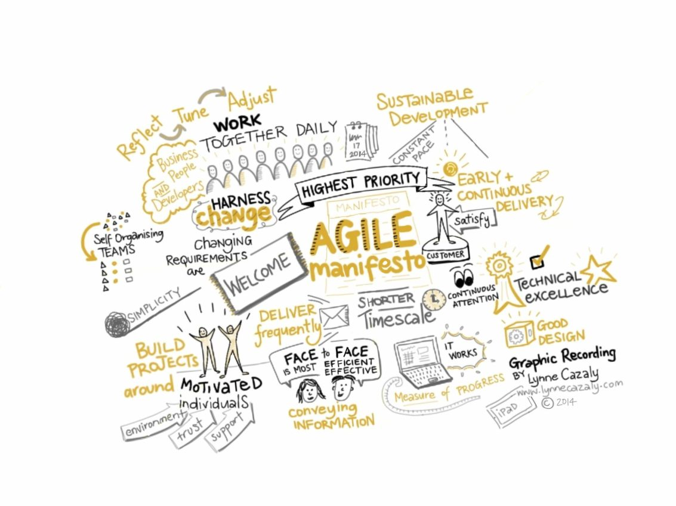
SCRUM
Scrum es un proceso en el que se aplican de manera regular un conjunto de buenas prácticas para trabajar colaborativamente, en equipo, y obtener el mejor resultado posible de un proyecto. Estas prácticas se apoyan unas a otras y su selección tiene origen en un estudio de la manera de trabajar de equipos altamente productivos.
En Scrum se realizan entregas parciales y regulares del producto final, priorizadas por el beneficio que aportan al receptor del proyecto. Por ello, Scrum está especialmente indicado para proyectos en entornos complejos, donde se necesita obtener resultados pronto, donde los requisitos son cambiantes o poco definidos, donde la innovación, la competitividad, la flexibilidad y la productividad son fundamentales.

Slide 2
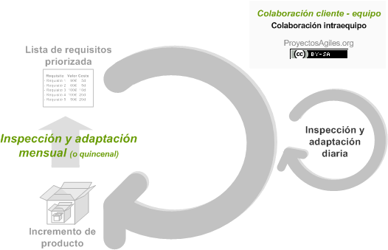
Beneficios de Scrum
Entrega mensual (o quincenal) de resultados (los requisitos más prioritarios en ese momento, ya completados) lo cual proporciona las siguientes ventajas:
Gestión regular de las expectativas del cliente y basada en resultados tangibles.
Resultados anticipados (time to market).
Flexibilidad y adaptación respecto a las necesidades del cliente, cambios en el mercado, etc.
Gestión sistemática del Retorno de Inversión (ROI).
Mitigación sistemática de los riesgos del proyecto.
Productividad y calidad.
Alineamiento entre el cliente y el equipo de desarrollo.
Equipo motivado.

Slide 3
Como se consigue
Beneficios de Scrum | Cómo se consiguen
Gestión regular de las expectativas del cliente El cliente establece sus expectativas indicando el valor que le aporta cada requisito del proyecto y cuando espera que esté completado. | Lista de requisitos priorizada El cliente crea y gestiona la lista de requisitos del producto o proyecto, donde quedan reflejadas sus expectativas a nivel de requisitos, valor, coste y entregas.
El cliente comprueba de manera regular si se van cumpliendo sus expectativas, da feedback, ya desde el inicio del proyecto puede tomar decisiones informadas a partir de resultados objetivos y dirige estos resultados del proyecto, iteración a iteración, hacia su meta. Se ahorra esfuerzo y tiempo al evitar hipótesis. | Demostración de los resultados de proyecto en cada iteración Al final de cada iteración el equipo demuestra al cliente los requisitos que ha conseguido completar. Tras una inspección del resultado real del proyecto hasta ese momento, y considerando el esfuerzo que ha sido necesario para realizarlo, el cliente solicita los cambios que necesita y replanifica el proyecto.

Slide 4
Como se consigue
Beneficios de Scrum | Cómo se consiguen
Resultados anticipados (“time to market”) Siguiendo la ley de Pareto (el 20% del esfuerzo proporciona el 80% del valor), el cliente puede empezar antes a recuperar su inversión (y/o autofinanciarse) comenzando a utilizar un producto al que sólo le faltan características poco relevantes, puede sacar al mercado un producto antes que su competidor, puede hacer frente a urgencias o nuevas peticiones de clientes, etc. | Priorización de requisitos por valor y coste Al inicio de cada iteración el cliente prioriza la lista de requisitos del producto o proyecto en función del valor que le aportan, su coste de desarrollo y los riesgos del proyecto, cambiando los requisitos previstos para reaccionar a cambios de contexto en el proyecto. El progreso del proyecto se mide en función de los requisitos que el equipo completa en cada iteración.
Flexibilidad y adaptación De manera regular el cliente redirige el proyecto en función de sus nuevas prioridades, de los cambios en el mercado, de los requisitos completados que le permiten entender mejor el producto, de la velocidad real de desarrollo, etc. Al final de cada iteración el cliente puede aprovechar la parte de producto completada hasta ese momento para hacer pruebas de concepto con usuarios o consumidores y tomar decisiones en función del resultado obtenido. | Replanificación en el inicio de cada iteración Se asume que los cambios son parte natural del proyecto. Toda iteración comienza con una replanificación del proyecto. Esta replanificación no es traumática puesto que Scrum minimiza el número de objetivos/requisitos en que el equipo trabaja (WIP, Work In Progress) a los que caben en una iteración. Todavía no se ha hecho ningún esfuerzo en desarrollar los requisitos de las siguientes iteraciones.

Slide 5
Como se consigue
Beneficios de Scrum | Cómo se consiguen
Mitigación de riesgos Desde la primera iteración el equipo tiene que gestionar los problemas que pueden aparecer en una entrega del proyecto. Al hacer patentes estos riesgos, es posible iniciar su mitigación de manera anticipada. "Si hay que equivocarse o fallar, mejor hacelo lo antes posible". El feedback temprano permite ahorrar esfuerzo y tiempo en errores técnicos. La cantidad de riesgo a que se enfrenta el equipo está limitada a los requisitos que se puede desarrollar en una iteración. La complejidad y riesgos del proyecto se dividen de manera natural en iteraciones. | Desarrollo iterativo e incremental Un requisito se debe completar en una iteración. El equipo debe realizar todas las tareas necesarias para completarlo y que esté preparado para ser entregado al cliente con el esfuerzo mínimo necesario. De esta manera no se deja para el final del proyecto ninguna actividad arriesgada relacionada con la entrega de requisitos.

Slide 6
Cómo se maneja Scrum
El proceso parte de la lista de objetivos/requisitos priorizada del producto, que actúa como plan del proyecto. En esta lista el cliente (Product Owner) prioriza los objetivos balanceando el valor que le aportan respecto a su coste (que el equipo estima considerando la Definición de Hecho) y quedan repartidos en iteraciones y entregas.
Las actividades que se llevan a cabo en Scrum son las siguientes:
Planificación de la iteración
El primer día de la iteración se realiza la reunión de planificación de la iteración. Tiene dos partes:
Selección de requisitos (2 horas). El cliente presenta al equipo la lista de requisitos priorizada del producto o proyecto. El equipo pregunta al cliente las dudas que surgen y selecciona los requisitos más prioritarios que prevé que podrá completar en la iteración, de manera que puedan ser entregados si el cliente lo solicita.
Planificación de la iteración (2 horas). El equipo elabora la lista de tareas de la iteración necesarias para desarrollar los requisitos seleccionados. La estimación de esfuerzo se hace de manera conjunta y los miembros del equipo se autoasignan las tareas, se autoorganizan para trabajar incluso en parejas (o grupos mayores) con el fin de compartir conocimiento (creando un equipo más resiliente) o para resolver juntos objetivos especialmente complejos.

Slide 7
Cómo se maneja Scrum
Ejecución de la iteración
Cada día el equipo realiza una reunión de sincronización (15 minutos), normalmente delante de un tablero físico o pizarra (Scrum Taskboard). El equipo inspecciona el trabajo que el resto está realizando (dependencias entre tareas, progreso hacia el objetivo de la iteración, obstáculos que pueden impedir este objetivo) para poder hacer las adaptaciones necesarias que permitan cumplir con la previsión de objetivos a mostrar al final de la iteración. En la reunión cada miembro del equipo responde a tres preguntas:
¿Qué he hecho desde la última reunión de sincronización para ayudar al equipo a cumplir su objetivo?
¿Qué voy a hacer a partir de este momento para ayudar al equipo a cumplir su objetivo?
¿Qué impedimentos tengo o voy a tener que nos impidan conseguir nuestro objetivo?
Durante la iteración el Facilitador (Scrum Master) se encarga de que el equipo pueda mantener el foco para cumplir con sus objetivos.
Elimina los obstáculos que el equipo no puede resolver por sí mismo.
Protege al equipo de interrupciones externas que puedan afectar el objetivo de la iteración o su productividad.
Durante la iteración, el cliente junto con el equipo refinan la lista de requisitos (para prepararlos para las siguientes iteraciones) y, si es necesario, cambian o replanifican los objetivos del proyecto (10%-15% del tiempo de la iteración) con el objetivo de maximizar la utilidad de lo que se desarrolla y el retorno de inversión.

Slide 8
Cómo se maneja Scrum
Inspección y adaptación
El último día de la iteración se realiza la reunión de revisión de la iteración. Tiene dos partes:
Revisión (demostración) (1,5 horas). El equipo presenta al cliente los requisitos completados en la iteración, en forma de incremento de producto preparado para ser entregado con el mínimo esfuerzo. En función de los resultados mostrados y de los cambios que haya habido en el contexto del proyecto, el cliente realiza las adaptaciones necesarias de manera objetiva, ya desde la primera iteración, replanificando el proyecto.
Retrospectiva (1,5 horas). El equipo analiza cómo ha sido su manera de trabajar y cuáles son los problemas que podrían impedirle progresar adecuadamente, mejorando de manera continua su productividad. El Facilitador se encargará de eliminar o escalar los obstáculos identificados que estén más allá del ámbito de acción del equipo.

Slide 9

Control de calidad en entornos ágiles
Las metodologías ágiles permiten realizar proyectos con un alto nivel de calidad. Y cuando se habla de calidad de construcción de un producto no sólo nos referimos a construirlo con los procedimientos correctos, sino a construir el producto correcto.
La calidad, cuando se trabaja en ágil, nunca es negociable. Hay otros factores como el coste o el tiempo de elaboración que pueden variarse, pero nunca la calidad. Y esto, por supuesto, requiere una férrea disciplina por parte del equipo de trabajo. Partiendo de que hablamos de un grupo que controla el ciclo clásico de Scrum, en esta primera entrega vamos a recopilar las herramientas y técnicas disponibles y a nuestro alcance que nos permitirán mejorar los procesos de calidad de nuestro software.
Pero antes vamos a establecer los dos principales roles, bien diferenciados, que trabajan simultáneamente en la integración continua del producto: los miembros del equipo de desarrollo (Devs), en el que están los desarrolladores «más creativos» del producto; y los del equipo de calidad (QA), que velan por que el código funcione correctamente.

Slide 10
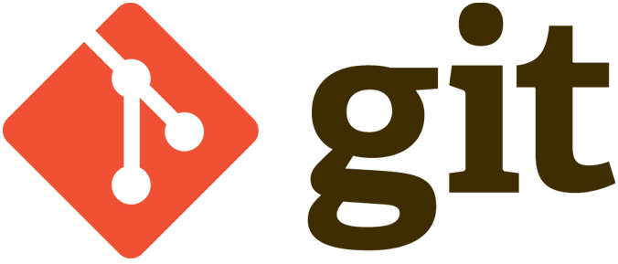


Equipo de desarrollo
Para montar entornos de integración continua en el equipo de desarrollo se pueden emplear las siguientes herramientas:
Git: Es mucho más que un control de versiones, es una plataforma basado en Git que convierte el desarrollo en algo social, con una potencia y una inteligencia muy superior a CVS o Subversión.
Jenkins: Herramientas open source que gobiernan todo el ciclo de continuos delivery.
Maven: Software que gestiona las dependencias y automatiza los deployments o implantaciones.

Slide 11
Equipo de desarrollo
Los pasos que deberían dar los miembros del equipo de desarrollo para conseguir los niveles adecuados de calidad del producto son:
Unit testing o pruebas unitarias: Éstas son responsabilidad de los desarrolladores y tienen que estar automatizadas. Para hablar de una calidad ágil, al menos el 80% del software debería estar cubierto. Para ello se pueden emplear como metodología el Test Driven Development.
Refactoring o refactorizar: Refactorizar es un proceso fundamental para limpiar y simplificar. En ágil es mejor hacer al principio unos prototipos rápidos para mostrar al cliente la funcionalidad, verificar que se comprendió bien lo solicitado y que está bien implementado. Luego se refactoriza para tener un código mejor y más limpio y es en ese momento cuando se introducen las correcciones de calidad. Esto hace el desarrollo del software iterativo e incremental, sin esas dos cualidades o características no sería agilismo.
Metrics o métricas: La calidad viene de la medición. Sonar (integrado con reglas) o PEP8 (la guía de estilo específica para Python) son algunas de las herramientas más utilizadas para medir.
Requirement Management o gestión de requisitos y trazabilidad: Son herramientas de ticketing que permiten gestionar o dar de alta incidencias y su resolución, y por otro lado gestionar requerimientos funcionales, entre otras cosas.
Code reviews y Code merges: Es una práctica obligatoria y exhaustiva, en la que parte del equipo revisa el código realizado por otros compañeros. Además, sirve de coaching.

Slide 12
Equipo de calidad
El objetivo del equipo de calidad o Quality Assurance (QA) en metodologías ágiles es evitar que se produzcan errores más que encontrarlos, por eso es tan importante la integración entre este equipo y el de desarrollo. El equipo de calidad también colabora en la mejora de los procesos de trabajo para que sean más productivos.
Estos son los tests que debe hacer el QA team:
Test de integración y de aceptación: Si se pueden hacer de manera automática mucho mejor, con programas como el Selenium, que permite introducir valores, rangos de datos, generar automáticamente pruebas.
Test de performance: Las pruebas de estrés es mejor hacerlas con frecuencia, en cada sprint. Cada vez que se haga una funcionalidad, estresar.

Slide 13




Ciclo de trabajo Scrum
1º- Toma de requisitos al cliente. Para cada requisito principal se crea un bloque de trabajo, llamado historia
2º- El cliente ordena los bloques de trabajo en una pila de producto según su prioridad de entrega.
3º- El equipo de trabajo toma un grupo de historias, con el que trabajan durante una iteración o sprint.
4º- Una vez finalizado un sprint entregan al cliente el resultado del trabajo. Se vuelve al punto 2º hasta terminar la pila de producto.
Roles
Cada persona que interviene en el proceso de creación de un producto o servicio tiene un rol específico en Scrum. En el ejemplo práctico veremos el papel que desarrolla cada uno y sus funciones.
Cliente
Dueño de Producto
Scrum Master
Equipo

Slide 14


Caso práctico
Un cliente se pone en contacto con una empresa que fabrica robots.
El cliente les realiza el pedido.
Quiero un robot que
me sirva de escolta

Slide 15


Caso práctico
El Cliente se reúne con el Dueño de producto, que toma nota de lo que tiene en su cabeza.
Cliente
Dueño de Producto

Slide 16
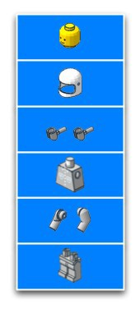

Caso práctico
El Duelo de Producto divide el proyecto en historias que son las que componen la pila de producto.
Dueño de Producto
Pila de Producto

Slide 17
Caso práctico
El Scrum Master es un miembro del equipo que tiene el papel de comunicar y gestionar las necesidades del Dueño de Producto y la pila de Sprint.
El Dueño de Producto le entrega la pila de producto para que estimen el coste de creación del producto.
Dueño de Producto
Scrum Manager

Slide 18
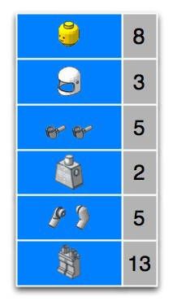
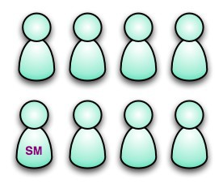

Caso práctico
El equipo se reúne para estimar el coste de cada historia de la pila de producto.
Equipo

Slide 19
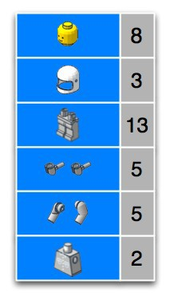
Caso práctico
El cliente, una vez aprobado el presupuesto, reordena la pila de producto para que el equipo vaya trabajando según la prioridad del cliente.
Menos importantes
Cliente
Urgentes

Slide 20
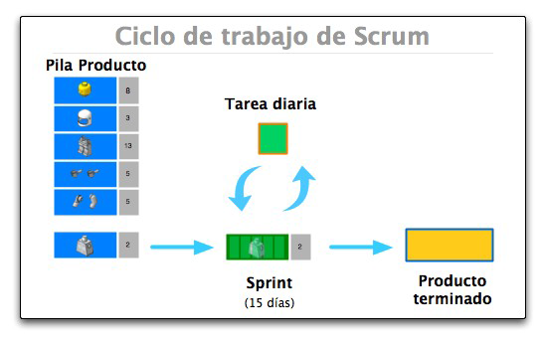
Caso práctico
El equipo comienza su trabajo desglosando la primera historia de la pila de producto, la cual subdividen en tareas menores para crear la pila de sprint.

Slide 21
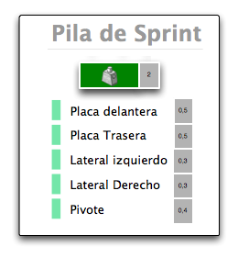
Caso práctico
La pila de sprint tiene como utilidad fraccionar el trabajo de un periodo de 15 días en tareas mas pequeñas, que tarden como mucho dos días.

Slide 22
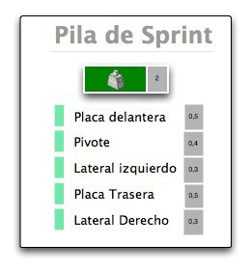
Caso práctico
Estas tareas se colocan en una pila, la cual prioriza el Dueño de Producto, que ha consultado con el cliente, antes de comenzar el sprint.
Menos importantes
Dueño de Producto
Urgentes

Slide 23
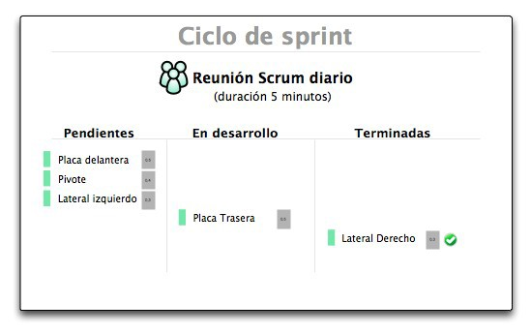
Caso práctico
El equipo comienza el sprint tomando las tareas priorizadas.
Una vez concluida una se toma la siguiente de la lista.
Se convoca todos los días una reunión del equipo donde se cuenta las tarea

Slide 24

Caso práctico
Una vez finalizado el sprint, el Dueño de Producto le muestra al cliente el resultado del trabajo realizado.
El cliente ya tiene el primer contacto con su encargo y además puede volver a priorizar la pila de producto antes de que comience otro sprint.
Buen trabajo
Dueño de Producto
Cliente

